Slide 1
Либеральные реформы Александра II
(урок истории в 8 классе)
Подготовила: учитель истории МБОУ «Средне-Кушкетская СОШ»
Трокова Н.А.

Slide 2
План
Земская реформа.
Городская реформа.
Судебная реформа.
Военная реформа.
Реформа образования.

Slide 3
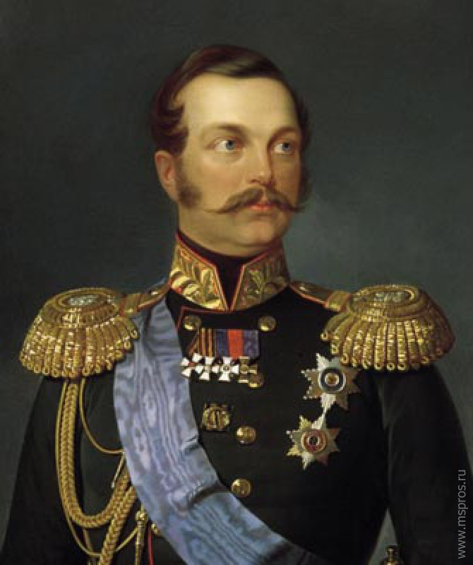
«… За императором Александром II навсегда останется имя великого преобразователя, принесшего русскому народу неведомые ему доселе блага гражданственности».
С. Платонов

Slide 4
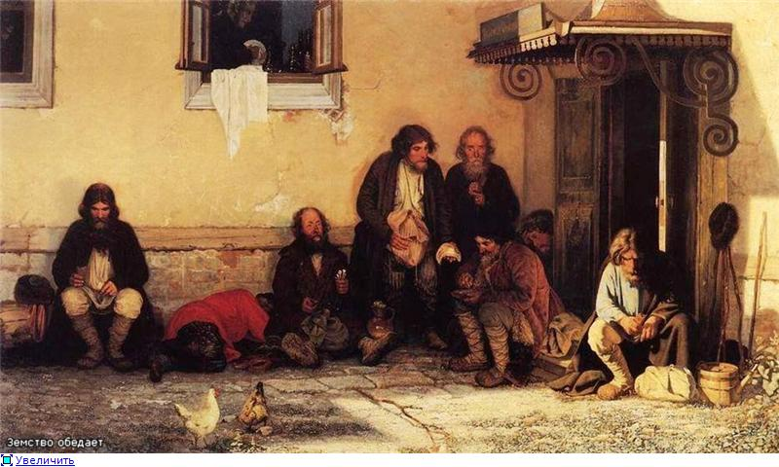
Земство обедает Г.Г. Мясоедов

Slide 5
Органы земского самоуправления
Губернские земские собрания и управы
Уездные земские собрания и управы
Съезды выборщиков от сельских обществ
Волостные крестьянские сходы, управы и суды
Сельские крестьянские сходы (миры)

Slide 6
Структура городского самоуправления
Городская дума
Городская управа
Городской голова
Гласные
Выборы раз в 4 года
l Избирательное собрание (крупные налогоплательщики)
ll Избирательное собрание (средние налогоплательщики)
lll Избирательное собрание (мелкие налогоплательщики)

Slide 7
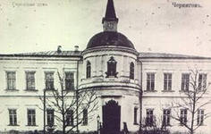
Городская дума

Slide 8
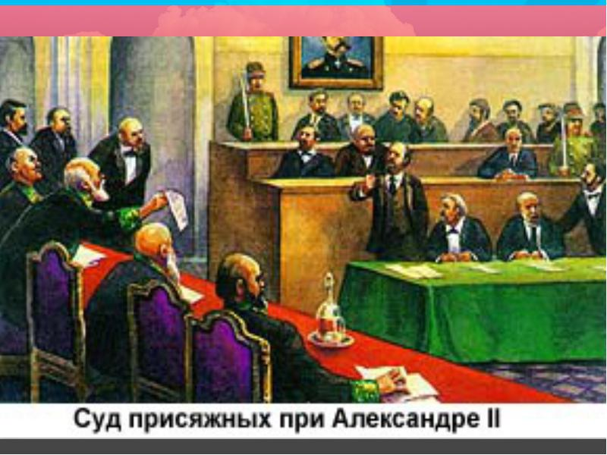

Slide 9
Высшие судебные Местные
органы судебные органы
Сенат
Мировой судья
Незначительные правонарушения и гражданские дела
Министерство юстиции
Уездное земское собрание и управа
Судебная палата
Окружной суд
Присяжные

Slide 10
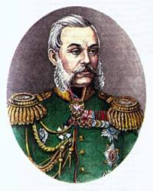
Военные округа;
Военно-учебные заведения;
Воинский устав;
Перевооружение армии;
Всеобщая воинская повинность
Д.А. Милютин

Slide 11
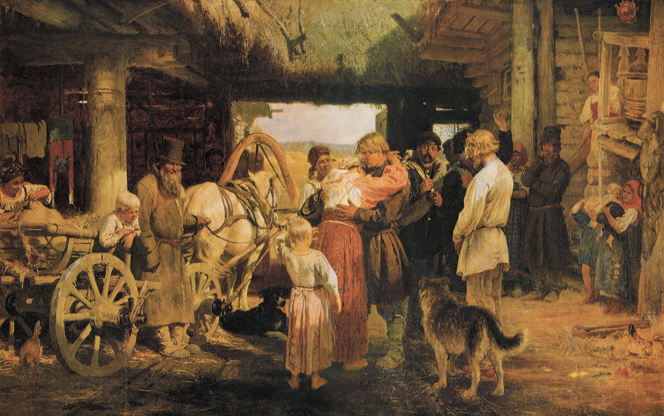
Проводы новобранца И.Е. Репин

Slide 12
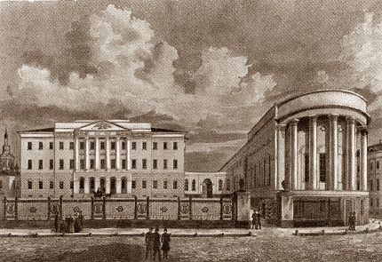
5-ая Московская гимназия

Slide 13
«Продолжить фразу»
Мне было интересно...
Мы сегодня разобрались...
Я сегодня понял, что...
Мне было трудно...
Завтра я хочу на уроке...

Slide 14
Используемая литература:
http://www.staratel.com/pictur
forum.orthodox.com.ua
3. http://enoth.org/enc/2/13_30.h
4. http://rusmir.in.ua/tags/%F0%F
5. http://www.artscroll.ru/page.p…
runivers.ru

